Slide 1
الوحدة الثانية
الاضطرار والتداوي

Slide 2
قال الله تعالى:
”وقد فَصَّلَ لَكُمْ مَا حَرَّمَ عَلَيْكُمْ إِلا مَا اضْطُرِرْتُمْ إِلَيْهِ“.
سورة الأنعام، آية: 119.

Slide 3
عناصر الوحدة
1- تعريف المضطر.
2- حكم أكل المضطر للمحرم.
3- الحكمة من إباحة المحرم للمضطر.

Slide 4
عناصر الوحدة
4- مقدار ما يباح من الطعام المحرم للمضطر.
5- الاضرار إلى طعام الآخرين.

Slide 5
عناصر الوحدة
7- مشروعية التداوي وضوابطه.
8- التداوي بنقل الدم.
9- حكم استعمال المخدر في التداوي.

Slide 6
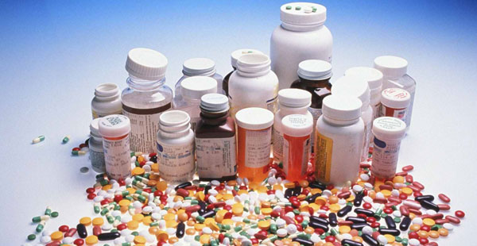
أريد أن أتعلم
1- حكم أكل الحرام للمضطر.
2- الحكمة من إباحة المحرم للمضطر.
3- الأكل من طعام الآخرين.
4- مشروعية التداوي.
5- حكم التداوي بالمحرم.

Slide 7
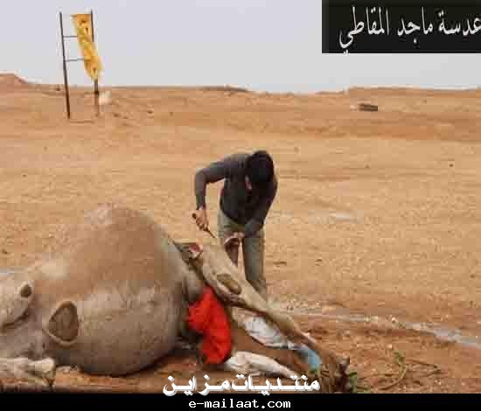
أكل المضطر
كان أحمد في نزهة برية مع بعض أصحابه، ونفد وقود سيارتهم، ولم يأت أحد لمساعدتهم، ومضت عدة أيام وهم على هذه الحال، ونفد طعامهم، واشتد بهم الجوع، حتى أشرفوا على الهلاك.
فأشار أحمد على أصحابه أن يأكلوا من شاة ميتة وجدوها بالقرب منهم، لينقذوا أنفسهم من الموت، فامتنع أصحابه عن ذلك.

Slide 8
1- هل كان أحمد مخطئا في اقتراحه؟
لا لم يكن مخطئًا.
2- ما المتوقع حين رفض أصحاب أحمد هذا الاقتراح؟
أن تخور قواهم إلى أن يموتوا.

Slide 9
3- ماذا تسمى الحالة التي وصل إليها أحمد وأصحابه؟
حالة المضطر.

Slide 10
من خلال إجابتك عن هذه الأسئلة، اكتب تعريفًا مناسبًا للمضطر:
المضطر: هو الذي اضطر إلى محرم بأن خاف على نفسه من المرض أو الموت إن لم يتناول منه، ويجب عليه الأكل منه بمقدار ما يذهب عنه الضرر ويأمن معه من الموت، وليس له أن يأكل حتى يشبع.

Slide 11
حكم أكل المضطر للمحرم ومقدار ما يأكل
من اضطر إلى محرم بأن خاف على نفسه من المرض أو الموت إن لم يتناول منه وجب عليه الأكل منه بقدر ما يذهب عنه الضرر، ويأمن معه من الموت، وليس له أن يأكل منه حتى يشبع.
وفي القاعدة الشرعية: (الضرورةُ تقدَّر بقدرها):
والدليل قوله تعالى :(وقد فَصَّلَ لَكُمْ مَا حَرَّمَ عَلَيْكُمْ إِلا مَا اضْطُرِرْتُمْ إِلَيْهِ).⁽¹⁾
(1) سورة الأنعام، آية: 119.

Slide 12
الحكمة من إباحة المحرم للمضطر
شارك في الحوار مع معلمك وزملائك حول الحكمة من إباحة تناول المحرم عند الضرورة، واكتب خلاصة ذلك.
أباح الله تناول المحرم عند الضرورة لأن فيه بقاء لحياة المسلم فيأخذ منه قدر حاجته لا يتعداه . وهذه الإباحة فيها من الرحمة ما لا يخفي على أحد.

Slide 13
الاضطرار إلى طعام الآخرين

Slide 14
هل يجوز للإنسان أن يأكل من طعام الآخرين بدون إذن منهم ؟
الأصل أن مال المسلم من ملبس ومطعم ملك له لا يجوز لأحد من الناس أن يأخذ منه شيئًا إلا برضاه.
ولكن قد يقع المسلم في ضرورة يحتاج معها أن يأكل من طعام غيره، ففي هذه الحالة يجوز له أن يأكل منه ولو لم يؤذن له، بالشروط التالية:
1- ألا يكون صاحب الطعام مضطرًا إليه.

Slide 15
هل يجوز للإنسان أن يأكل من طعام الآخرين بدون إذن منهم؟
الأصل أن مال المسلم من ملبس ومطعم ملك له لا يجوز لأحد من الناس أن يأخذ منه شيئًا إلا برضاه.
ولكن قد يقع المسلم في ضرورة يحتاج معها أن يأكل من طعام غيره، ففي هذه الحالة يجوز له أن يأكل منه ولو لم يؤذن له، بالشروط التالية:
2- أن يأكل منه بقدر حاجته.

Slide 16
هل يجوز للإنسان أن يأكل من طعام الآخرين بدون إذن منهم؟
الأصل أن مال المسلم من ملبس ومطعم ملك له لا يجوز لأحد من الناس أن يأخذ منه شيئًا إلا برضاه.
ولكن قد يقع المسلم في ضرورة يحتاج معها أن يأكل من طعام غيره، ففي هذه الحالة يجوز له أن يأكل منه ولو لم يؤذن له، بالشروط التالية:
3- أن يعوض صاحب الطعام متى تيسر له ذلك.

Slide 17
هل يجوز للإنسان أن يأكل من طعام الآخرين بدون إذن منهم؟
الأصل أن مال المسلم من ملبس ومطعم ملك له لا يجوز لأحد من الناس أن يأخذ منه شيئًا إلا برضاه.
ولكن قد يقع المسلم في ضرورة يحتاج معها أن يأكل من طعام غيره، ففي هذه الحالة يجوز له أن يأكل منه ولو لم يؤذن له، بالشروط التالية:
ويجب على مالك الطعام غير المضطر إليه أن يطعم أخاه المضطر إنقاذًا لحياته.

